Slide 1
МУНИЦИПАЛЬНОЕ АВТОНОМНОЕ ДОШКОЛЬНОЕ ОБРАЗОВАТЕЛЬНОЕ УЧРЕЖДЕНИЕ МУНИЦИПАЛЬНОГО ОБРАЗОВАНИЯ ГОРОД КРАСНОДАР «ЦЕНТР РАЗВИТИЯ РЕБЕНКА – ДЕТСКИЙ САД №181»
ОТЧЕТ
О РЕАЛИЗАЦИИ ПРОЕКТА КРАЕВОЙ ИННОВАЦИОННОЙ ПЛОЩАДКИ
По теме: «Развитие духовно-нравственного потенциала ребенка с учетом регионального компонента»
Карлаш Светлана Ильинична | – заведующий МАДОУ МО г. Краснодар «Центр развития ребенка – детский сад № 181» – руководитель проекта
Приходько Марина Николаевна | старший воспитатель

Slide 2
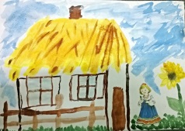
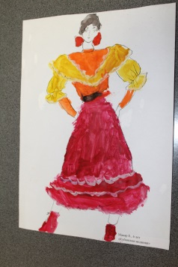
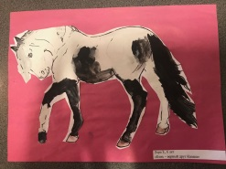
Задачи федеральной и региональной образовательной политики
«…Объединение обучения и воспитания в целостный образовательный процесс на основе духовно-нравственных и социокультурных ценностей и принятых в обществе правил и норм поведения в интересах человека, семьи, общества.»
Решение задачи через реализацию образовательных областей:
Социально-коммуникативное развитие
Познавательное развитие
Речевое развитие
Художественно-эстетическое развитие

Slide 3
Задачи отчетного периода
Обобщить педагогический опыт деятельности МАДОУ МО г. Краснодар «Центр развития ребенка – детский сад № 181» по теме «Развитие духовно-нравственного потенциала ребенка с учетом регионального компонента»
Подготовить к печати парциальные образовательные программы дошкольного образования «Краски Кубани», «Кубанская «кулема»», «Животный и растительный мир Краснодарского края», «Кубанский фольклор».
Распространить опыт работы МАДОУ МО г. Краснодар «Центр развития ребенка – детский сад № 181» по теме «Развитие духовно-нравственного потенциала дошкольника с учетом регионального компонента»
Продолжить сетевое взаимодействие с заинтересованными партнерами КИП.
Провести анализ и обобщить результаты инновационной деятельности

Slide 4
ИЗМЕРЕНИЕ И ОЦЕНКА КАЧЕСТВА ИННОВАЦИИ
№ | Критерии | Показатели | Методы исследования
1 | Когнитивное развитие | усвоены нормы и ценности, принятые в обществе, включая моральные и нравственные ценности; осознаются нравственные нормы поведения; умеет рассуждать на духовно-нравственные темы | Метод «Беседа» Г.М. Фридман; Тест «Размышляем о жизненном опыте» Н.Е. Щурковой; Методика «Беседа о малой родине»
2 | Эмоционально-ценностное развитие | проявляет эмоциональное отношение к ценностям духовной и нравственной сфер; развиты предпосылки ценностно-смыслового восприятия мира природы, фольклора; нравственные нормы приняты ребенком | Методика «Закончи предложение» Н.Е. Богуславской; Диагностика нравственной мотивации М.Ю. Журавлевой; Методика «Сюжетные картинки» Р.Р. Калининой
3 | Поведенческое развитие | сформировано нравственное поведение в ситуации морального выбора; сформирована нравственная направленность личности во взаимодействии со сверстниками; умеет работать в коллективе; проявляет доброжелательность и терпимость | Методика «Рукавички» Г.А. Цукерман; Методика «Раздели игрушки» Ж.Ж. Пиаже; Моральная дилемма «Разбитая чашка» Ж.Ж. Пиаже

Slide 5
Результаты исследования духовно-нравственного потенциала до и после реализации программы
Уровень развития | Когнитивное развитие |  |  |  |  |  | Эмоционально-ценностное развитие |  |  |  |  |  | Поведенческое развитие
 | Беседа. |  | Размышляем о жизненном опыте |  | Сюжетные картинки |  | Незаконченные предложения |  | Нравственная мотивация |  | Пословицы |  | Рукавички |  | Разбитая чашка |  | Раздели игрушки
 | до | п | до | п | до | п | до | п | до | п | до | п | до | п | до | п | до | п
низкий | 13 | 7 | 23 | 10 | 27 | 3 | 13 | 7 | 23 | 3 | 33 | 10 | 27 | 7 | 47 | 17 | 37 | 13
средний | 57 | 40 | 63 | 57 | 73 | 80 | 67 | 60 | 50 | 23 | 63 | 63 | 40 | 50 | 43 | 47 | 57 | 53
высокий | 30 | 53 | 13 | 33 | 0 | 17 | 20 | 33 | 27 | 73 | 3 | 27 | 33 | 43 | 10 | 37 | 7 | 33

Slide 6
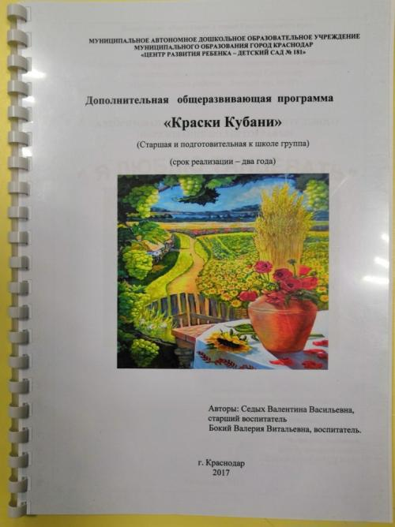
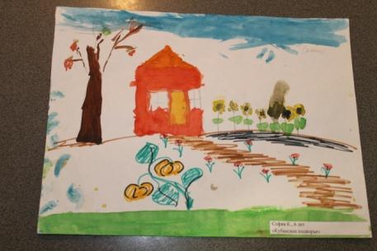
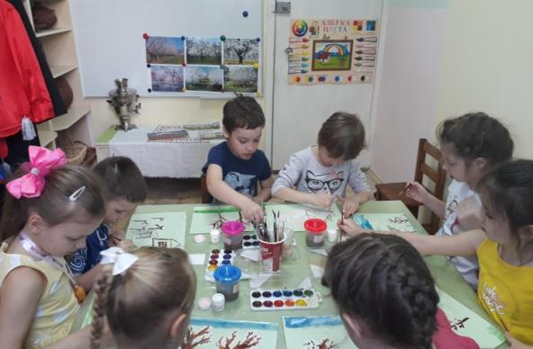
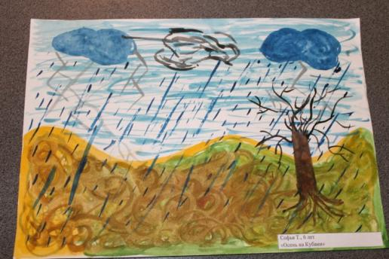
Результативность (продукты кип)
Программа «Краски Кубани» расширяет содержание образовательных областей «Художественно – эстетическое развитие», «Познавательное развитие», и «Речевое развитие» посредством включения регионального компонента. В основу программы положен интегративный принцип, что соответствует требованиям ФГОС ДО к структуре программы дошкольного образования. Содержание программы направлено на знакомство воспитанников с произведениями кубанских художников, поэтов, композиторов, а также на развитие художественно-творческих, познавательных и социально-коммуникативных способностей у детей средствами изобразительного искусства и знакомства с культурой Кубани в интегрированных образовательных ситуациях.

Slide 7
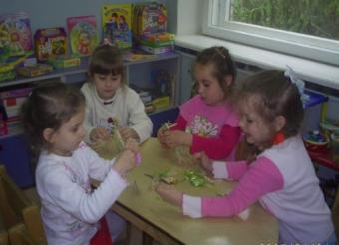
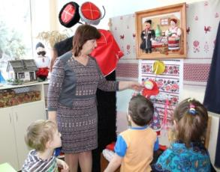
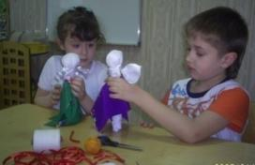
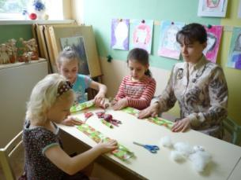
Программа «Кубанская «Кулема» направлена на знакомство дошкольников с традиционной культурой Кубани (кубанской куклой и способами ее изготовления, народными праздниками и обрядами, традиционным костюмом, устным фольклором). Программный материал способствует развитию у дошкольников любознательности, инициативности и творческого видения.
В программе представлены конспекты образовательных ситуаций и технологические схемы для изготовления куклы.

Slide 8
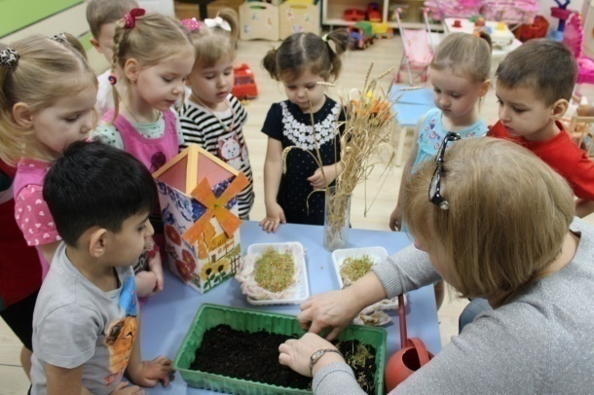
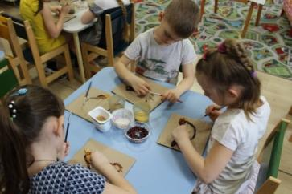
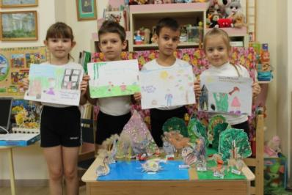
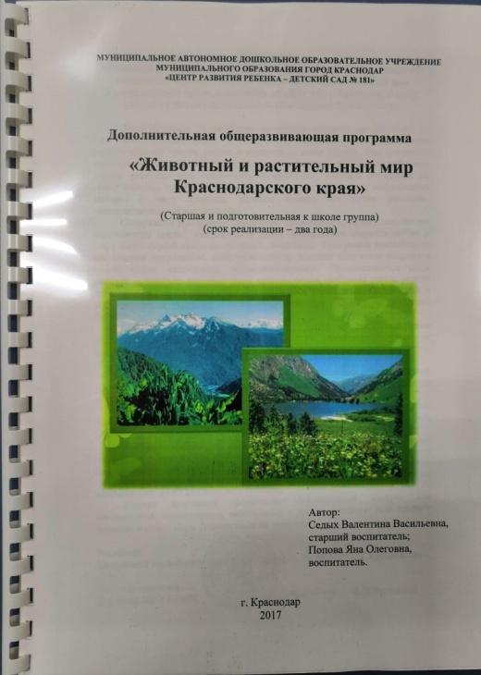
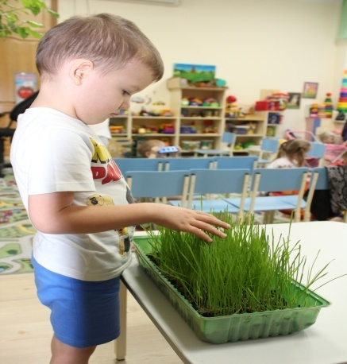
Программа «Животный и растительный мир Краснодарского края» расширяет содержание образовательных областей «Познавательное развитие», «Речевое развитие» и «Художественно – эстетическое развитие» посредством включения регионального компонента. Разработана в соответствии с требованиями ФГОС ДО, может использоваться как парциальная программа в основной общеобразовательной программы дошкольного образования (ООП ДО) в части, формируемой участниками образовательных отношений. Содержание программы направлено на углубленное изучение флоры и фауны Краснодарского края, а также на формирования у детей бережного отношения к окружающему миру.

Slide 9
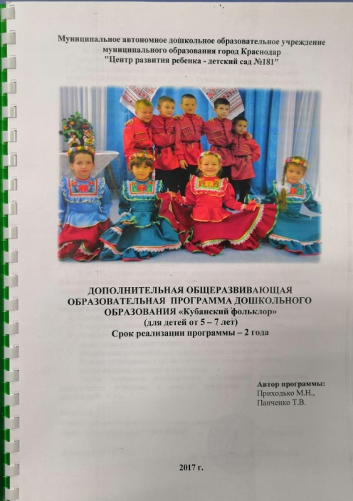
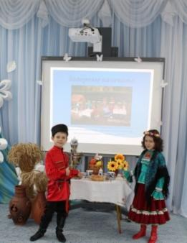
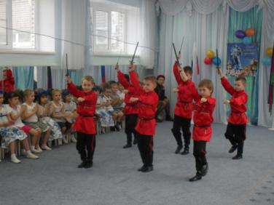
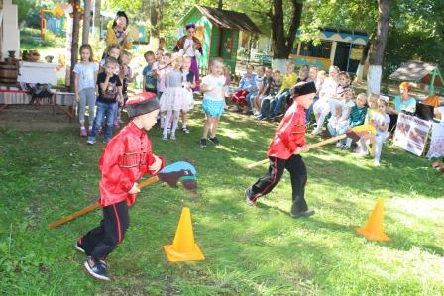
Программа дополнена и переработана на основе программы авторов О.Л. Князевой и М.Д. Маханёвой «Приобщение детей к истокам русской народной культуры», рекомендованной Министерством образования Российской Федерации и соответствует требованиям ФГОС ДО.
Представленный в программе материал способствует расширению содержание образовательных областей «Художественно-эстетическое развитие», «Познавательное развитие», «Развитие речи», «Социально-коммуникативное развитие», «Физическое развитие» посредством включения регионального компонента. Программа нацелена на приобщение детей дошкольного возраста к истокам кубанской народной культуры.

Slide 10
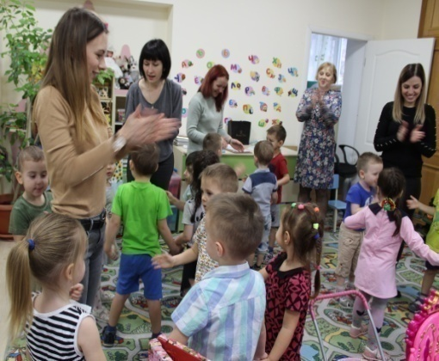
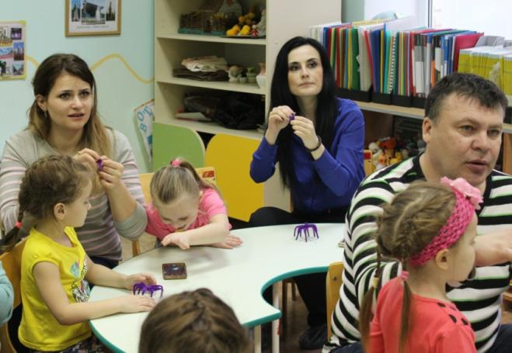
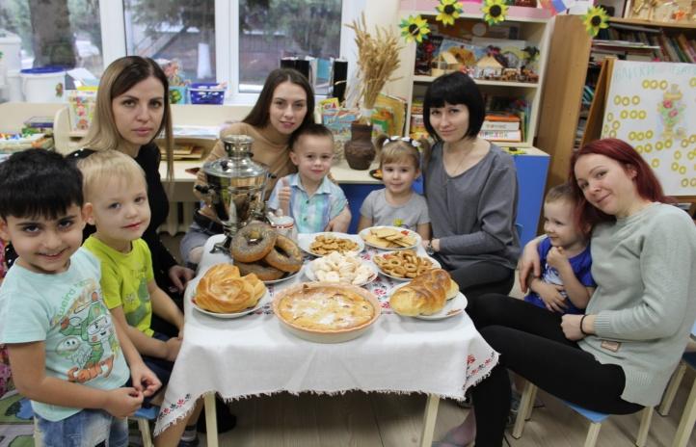
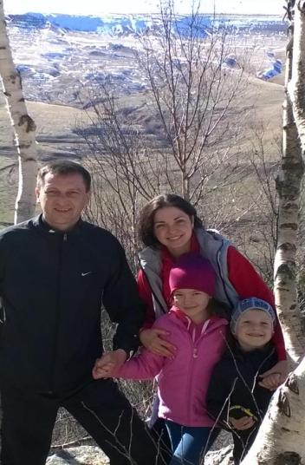
В методическом пособии представлены обновленные отношения дошкольной организации с родителями, которое определяется понятиями «сотрудничество» и «взаимодействие». Такой подход благотворно сказывается на сочетании духовно-нравственного воспитания детей в детском саду и семье.
Предложенный материал направлен на совместную работу педагогов, детей и родителей.

Slide 11
Сетевое взаимодействие
МБДОУ МО г. Краснодар «Детский сад №206»
МБДОУ МО г. Краснодар «Детский сад №133»
МАДОУ ДЕТСКИЙ САД № 174 г.Краснодар
МАДОУ МО г. Краснодар «Детский сад №199»
МБДОУ МО г. Краснодар «Детский сад №103»
МАДОУ МО город Краснодар «Центр развития ребенка – детский сад №181»
МАДОУ МО г. Краснодар «Детский сад №176»
МБДОУ МО г. Приморско – Ахтарский детский сад № 2 «Ромашка»
МАДОУ детский сад г. Томск №13»
МАДОУ МО г. Краснодар «Детский сад №221»
МАДОУ МО г. Краснодар «Детский сад №205»

Slide 12
Механизм по распространения накопленного опыта
Официальный сайт МАДОУ МО г. Краснодар «Центр – детский сад № 181»
Участие в семинарах на муниципальном и краевом уровне
Участие в Конференциях различного уровня (регионального, федерального, международного)
Проведение семинаров-практикумов, обучающих семинаров для ГБОУ ИРО Краснодарского края, МКУ Краснодарский Научный - Методический центр в Краснодаре
Научно-методические публикации
Проведение онлайн – конференций в рамках сетевого взаимодействия по теме: «Использование эффективных форм внедрения регионального компонента направленного на развитие духовно – нравственного потенциала ребенка» с коллегами г. Краснодар

Slide 13
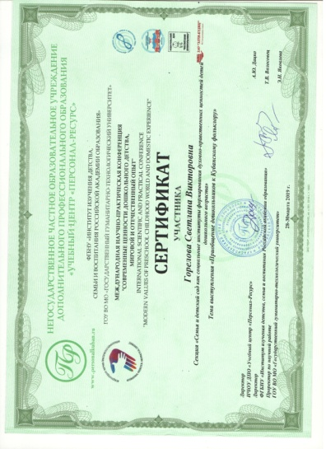
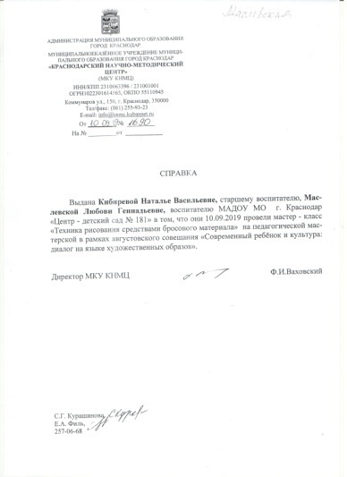
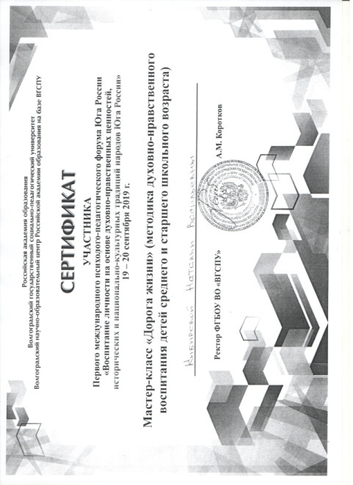
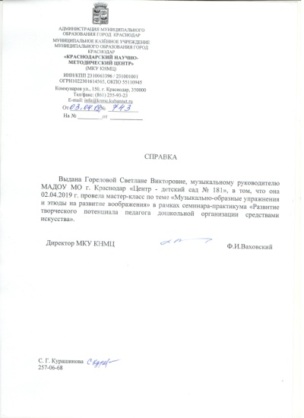
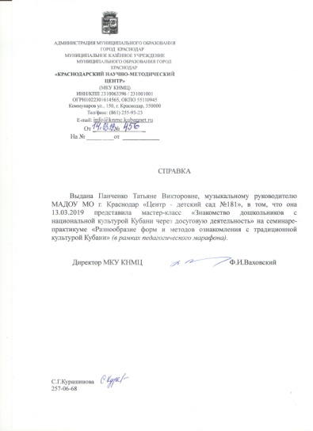
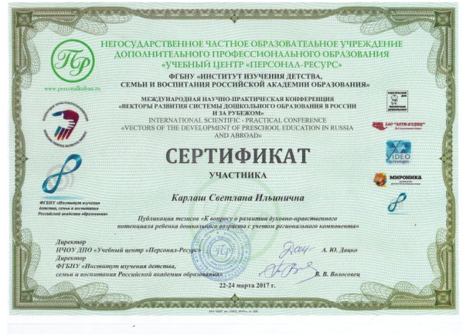
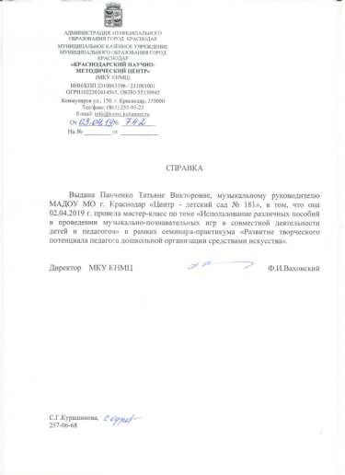
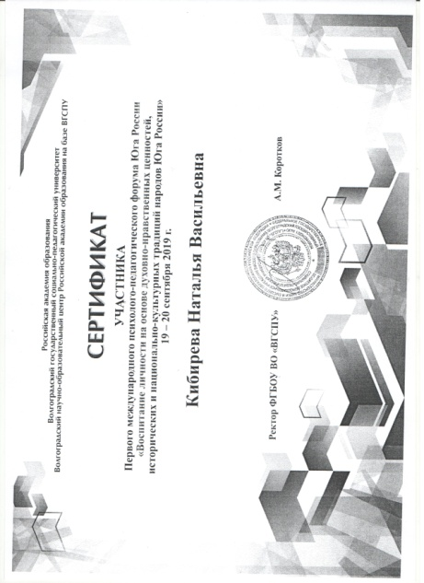
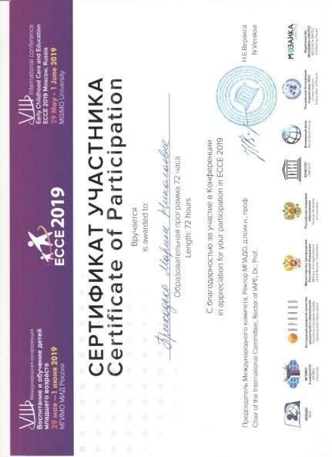
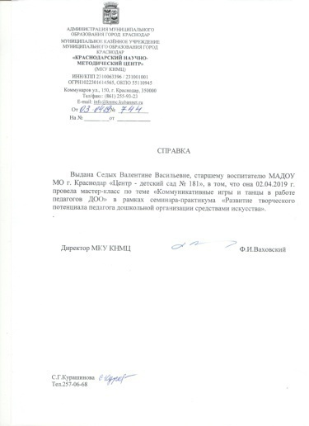
АПРОБАЦИЯ И ДИССЕМИНАЦИЯ РЕЗУЛЬТАТОВ ДЕЯТЕЛЬНОСТИ КИП-2019
Международный уровень – 2 Региональный уровень – 2 Муниципальный уровень - 4

Slide 14
СПАСИБО ЗА ВНИМАНИЕ!

